Slide 1
PROBLEMATIKA NAVRHOVÁNÍ MOSTŮ VE SVĚTLE SPRÁVY A ÚDRŽBY VÝSLEDNÉHO DÍLA
Ing. Michal Drahorád, Ph.D.
Ing. Pavel Sochor
Ing. Milan Petřík
Ing. Josef Machač

Slide 2
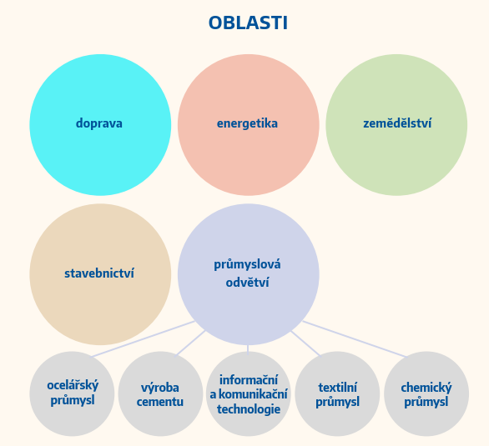
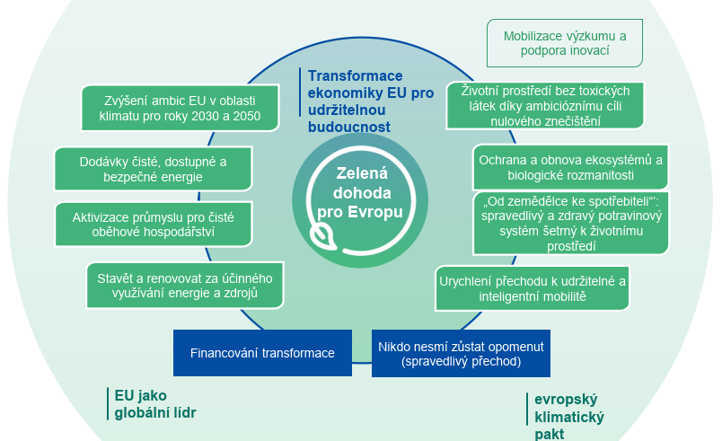
ÚVOD
Zelená dohoda pro Evropu
Do roku 2030 snížit emise skleníkových plynů na 50%
Do roku 2050 dosáhnout uhlíkové neutrality
Vysoký tlak na trvanlivost a udržitelnost staveb

Slide 3
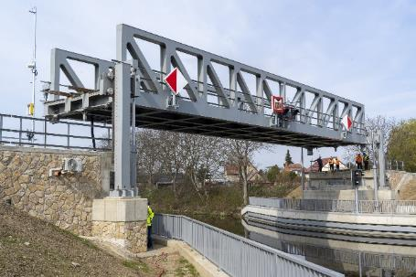
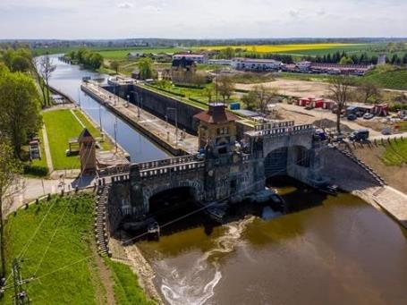
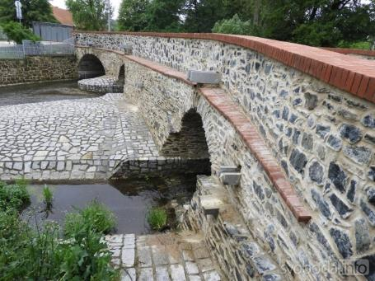
Základní důsledky pro obor dopravních staveb
Modernizace a zahušťování sítí multimodální dopravy (železnice, lodní doprava), podpora udržitelné mobility => nová výstavba
Prodloužení životního cyklu staveb – údržba a renovace stávajících stavebních konstrukcí místo jejich demolice a výstavby nových
Recyklace a využívání odpadních surovin – využívání stavebního odpadu a jeho recyklace
Efektivní využívání stavebních materiálů, maximalizace životnosti nových staveb při minimalizaci nákladů na jejich údržbu

Slide 4
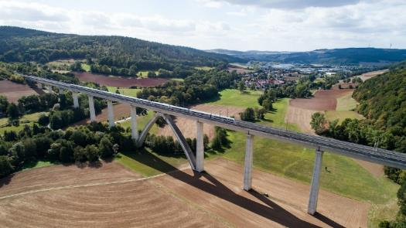
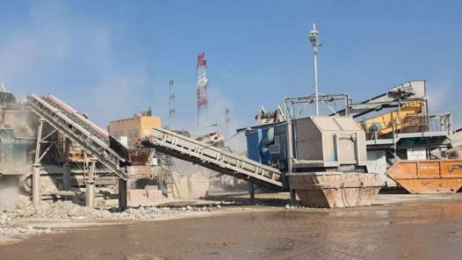
POŽADAVKY NA STAVBY
Firmitas, Utilitas, Venustas (Marcus Vitruvius Pollius)
Základní požadavky na stavby (vyhl. 268/2009 Sb.)
Green deal obecně přidává k základním požadavkům na stavby další, zohledňující specifické cíle společnosti, zejména:
Ochrana životního prostředí (ekologie)
Boj s klimatickou změnou
Podpora oběhového hospodářství
Požadavky na celoživotní cyklu stavby

Slide 5
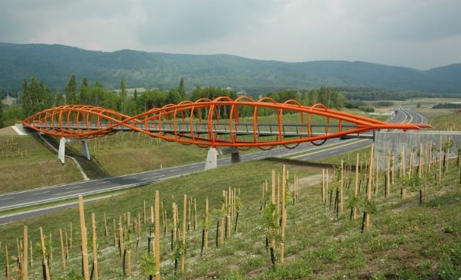
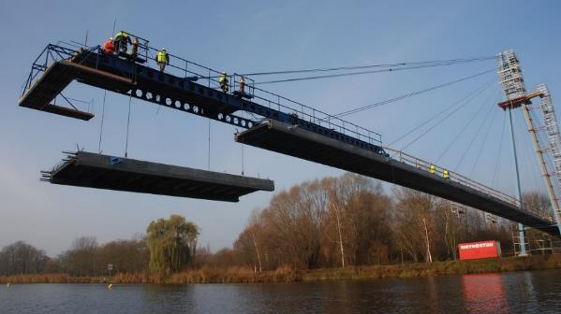
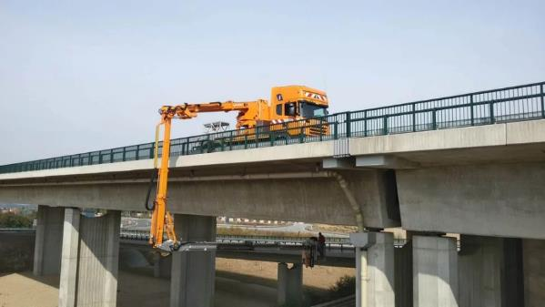
Priority z hlediska navrhování mostů
Efektivní využití materiálů konstrukce - použití vhodných a trvanlivých materiálů odpovídajících účelu a zatížení stavby, vhodné statické působení konstrukce
Maximalizace životnosti staveb - použití trvanlivých a spolehlivých technických řešení staveb (konstrukcí) i jejich částí (detailů)
Minimalizace nákladů na údržbu - tvoří až 2/3 celkové ceny stavby - soubor opatření zahrnující vhodné techn. řešení, detaily a materiály, zpřístupnění konstrukcí atd.

Slide 6
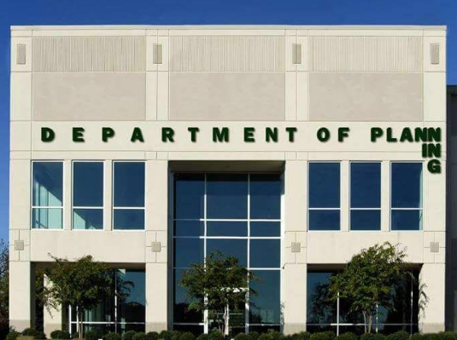
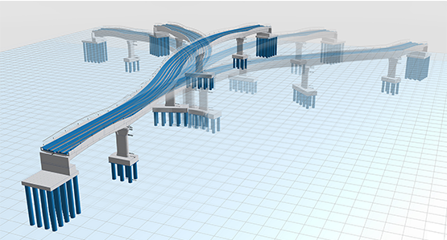
APLIKACE V OBLASTI NAVRHOVÁNÍ MOSTŮ
Základní úlohy
Lokalizace a uspořádání mostu místo stavby, uspořádání na mostě a pod ním
Konstrukční řešení statické působení, materiálové řešení, detaily
Výstavba zásah do okolního prostředí, doprava
Údržba zpřístupnění pro kontrolu, údržbu a opravy mostu, jeho částí a prvků

Slide 7
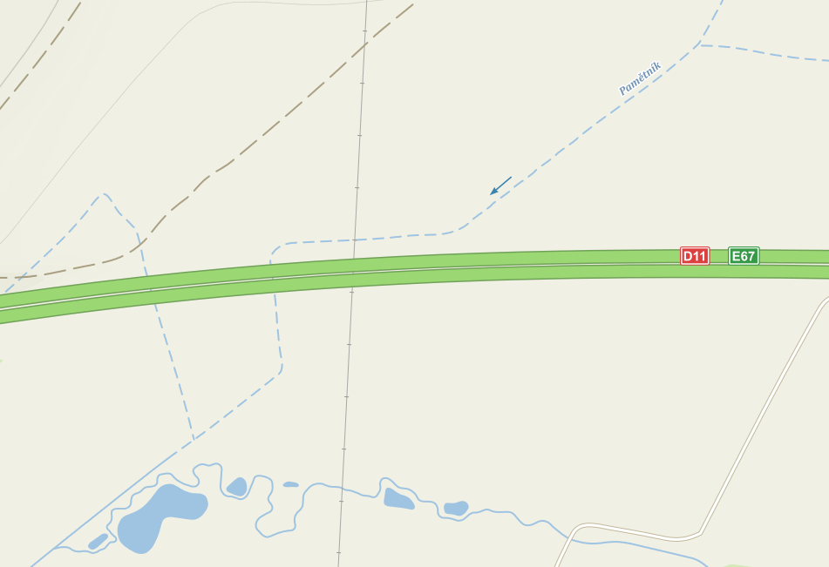
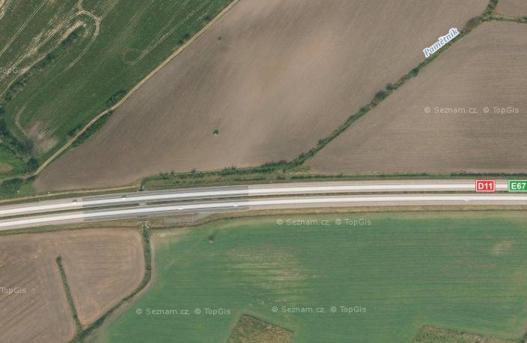
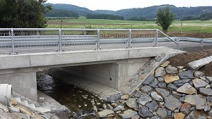
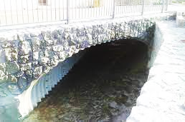
Lokalizace a uspořádání mostu
Umístění mostu a charakter překážky mají zásadní vliv na uspořádání mostu (počet polí, statické působení, rozměry)
O umístění mostu zhusta nerozhodují mostní inženýři
Ideální je volba vhodných řešení na již v raných fázích projektové přípravy (umístění trasy) => nutný koncensus

Slide 8
Volba konstrukčního řešení a materiálu
Volba konstrukčního řešení a základního konstrukčního materiálu spolu úzce souvisí.
Pro zajištění dlouhodobé spolehlivosti, trvanlivosti a provádění údržby mostu je nutno zohlednit:
okrajové podmínky návrhu (předpokládané deformace podloží, rozměry mostu, převáděná doprava)
preferenci použitého materiálu (ocel, beton atd.)
vliv kritických detailů
použití typových a opakovaných řešení

Slide 9
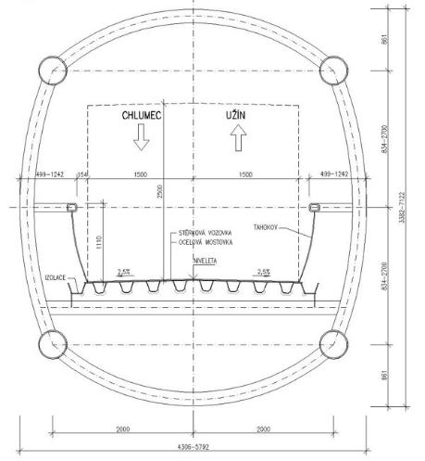
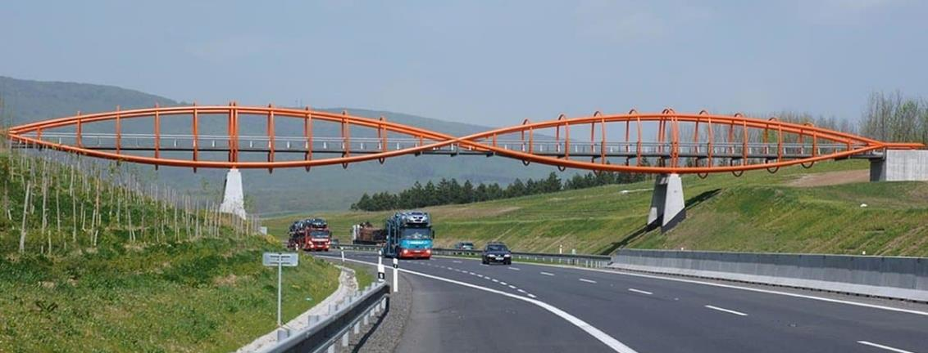
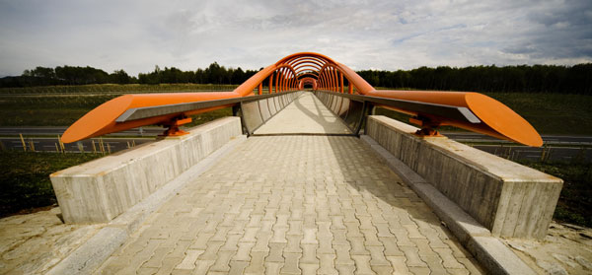
Lávka „Kočičí oči“, D8

Slide 10
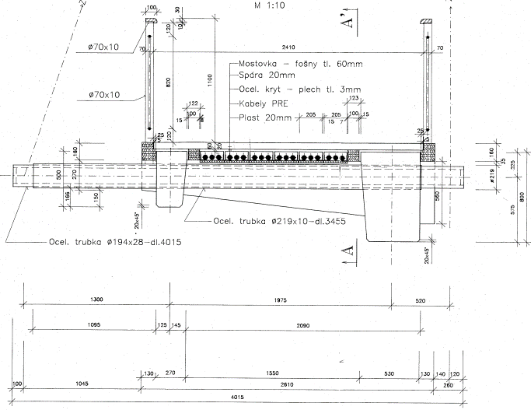
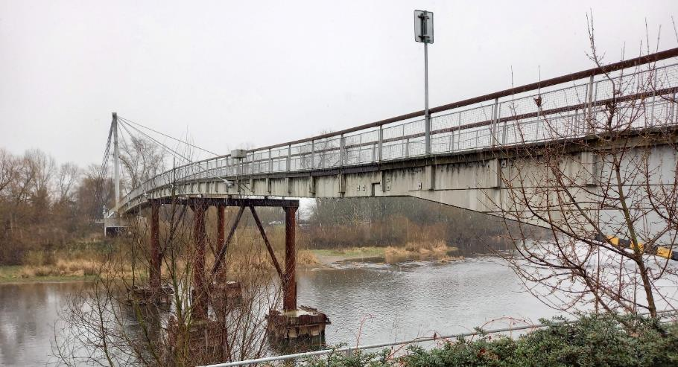
Lávka Radotín

Slide 11
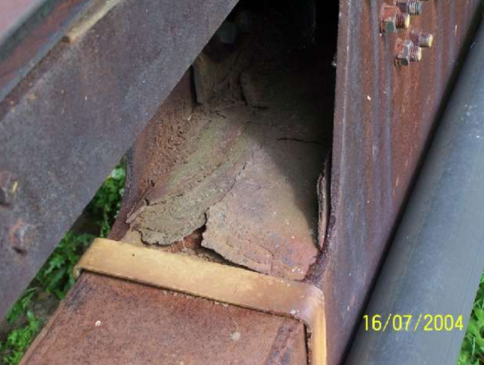
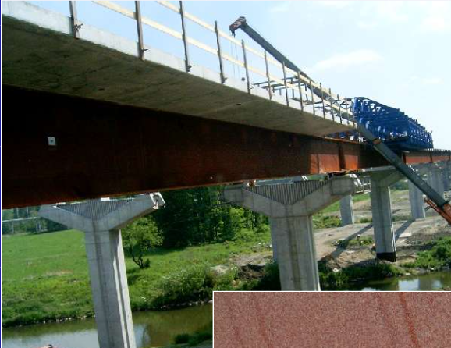
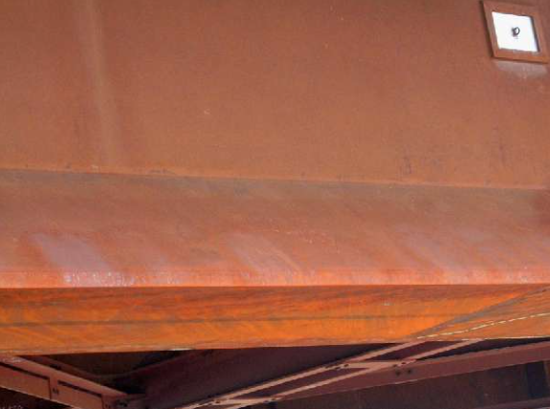
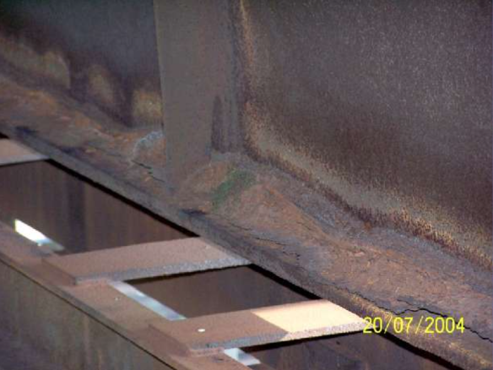
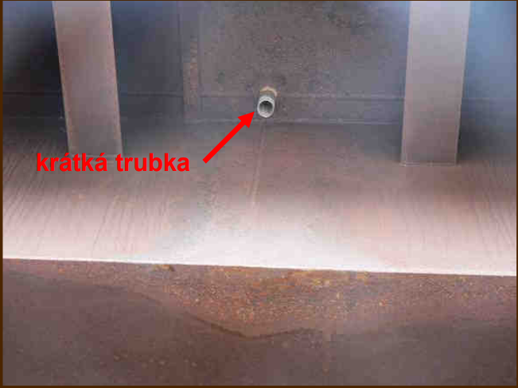
Konstrukce z patinujících ocelí - detaily

Slide 12
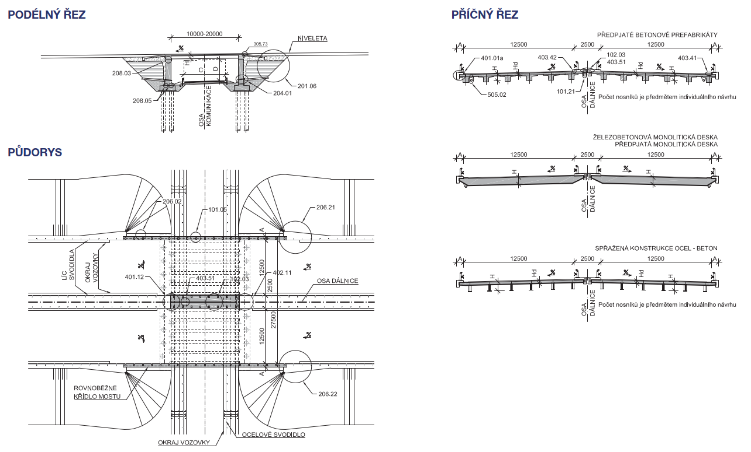
Typizace mostů

Slide 13
VOLBA DETAILŮ A TECHNICKÉHO PROVEDENÍ
Volba detailů a jejich technického provedení určuje požadavky a podmínky údržby mostu
Mostní závěry
Z hlediska provozu zásadní - určují kvalitu jízdy
Investičně nákladné (> 30 tis. Kč / m)
Návrhová životnost 30 let (TKP), realita často nižší
Nutnost pravidelné údržby (čistění, mazání ...) a prohlídek
V poslední době snaha o eliminaci množství mostních závěrů (integrované / semiintegrované mosty) a maximální využívání jednoduchých mostních závěrů

Slide 14
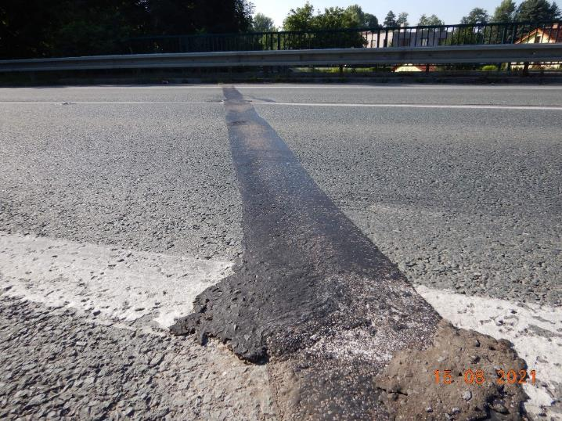
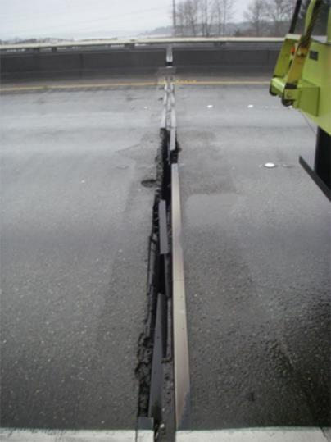
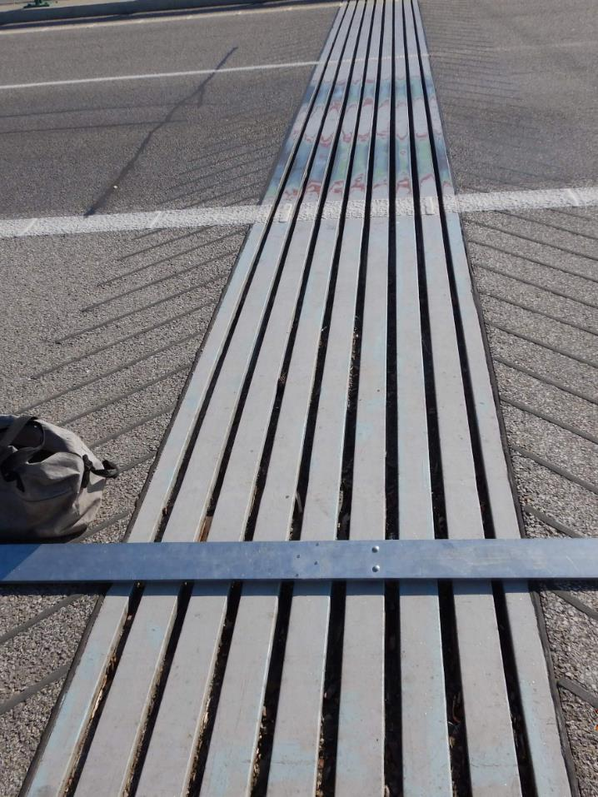
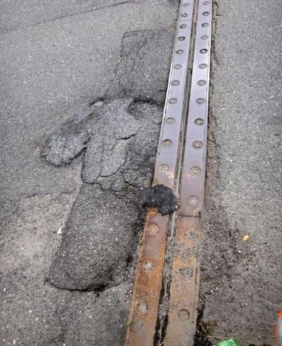
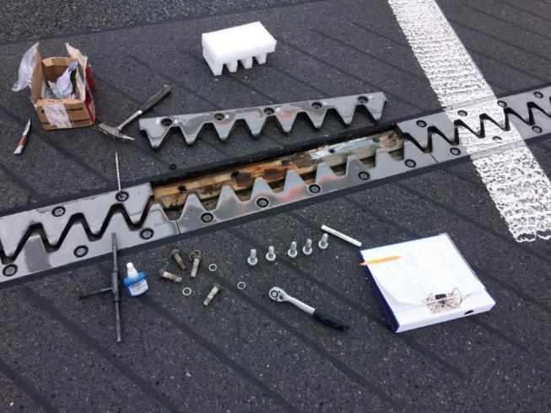

Slide 15
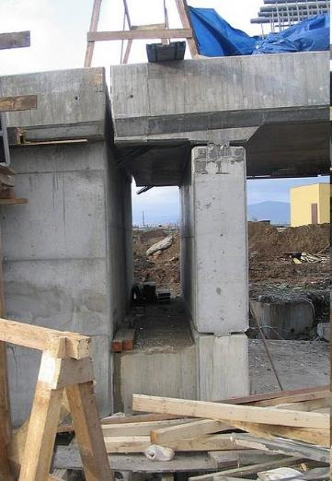
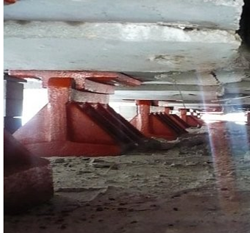
Ložiska a klouby
Z hlediska fungování mostu zásadní – eliminace vlivu teploty
Návrhová životnost 30 let, skutečnost podle typu
Nákladné na zřízení (> 50 tis.Kč / kus) i údržbu
Nutnost pravidelné údržby (čistění, mazání ...), stárnutí elastomeru
V poslední době snaha o minimalizaci počtu ložisek (2 ložiska na podpěru / integrované konstrukce)
V návaznosti na údržbu a prohlídky (sledování) vznikla potřeba pro vytvoření prostoru pro jejich prohlížení a výměnu

Slide 16
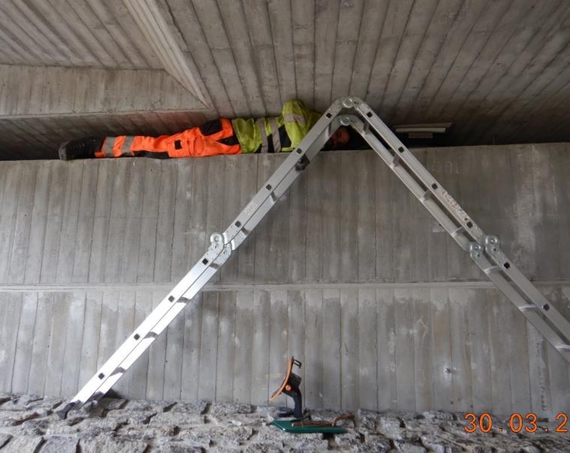
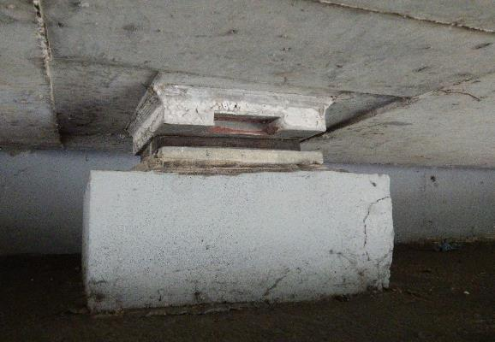
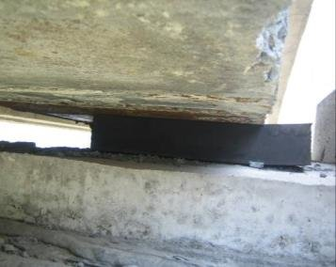
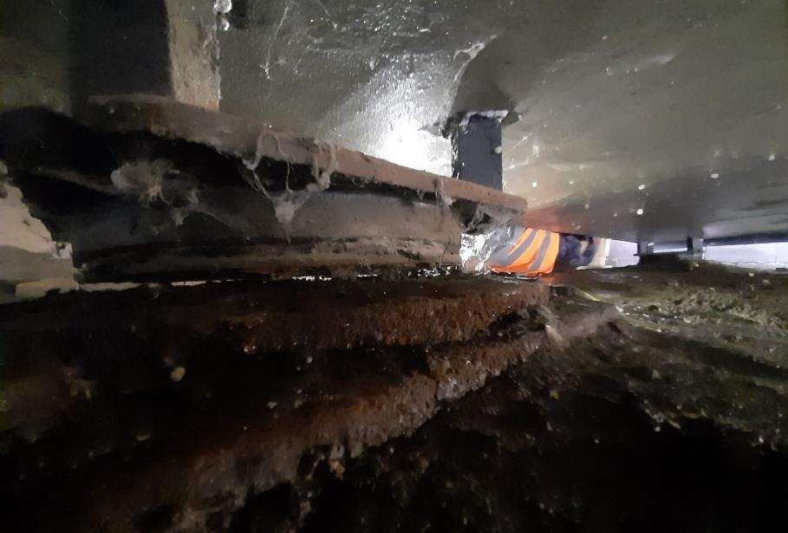
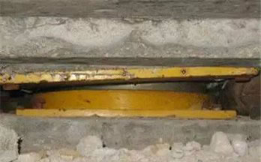

Slide 17
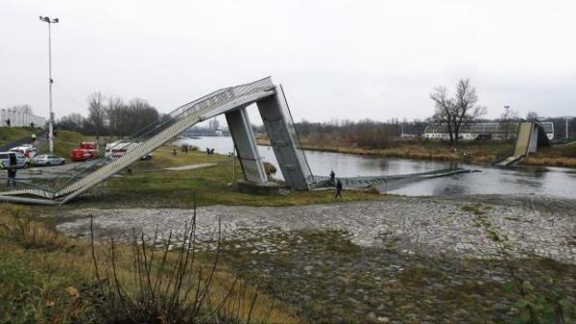
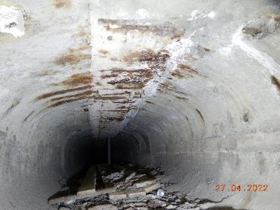
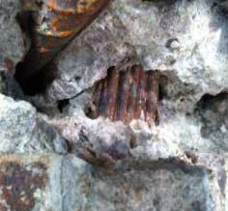
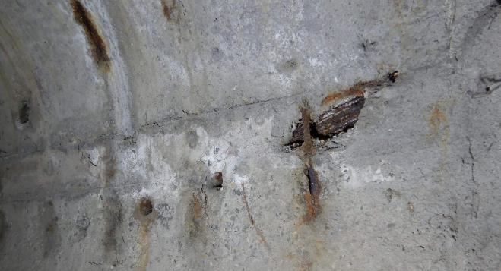
Předpínání konstrukcí
Zcela zásadní prvek konstrukcí rozhodující o jejich odolnosti
Problémy s identifikací poškození (PT1)
Citlivé na provedení a zatékání (prefa mosty KA, I)
V současnosti se používají celoplošné izolace a vhodnější detaily + lepší injektáž
TKP nově požadují vyšší třídy ochrany předpínací výztuže (PT2 a 3)
U větších konstrukcí se doporučuje provedení přípravy na vnější kabely, případně nesoudržné předpětí

Slide 18
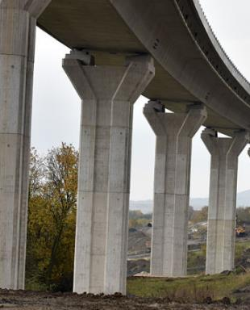
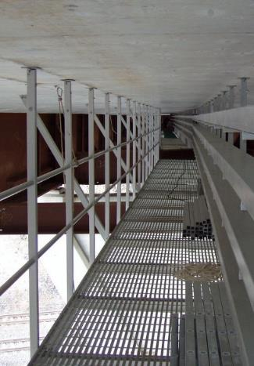
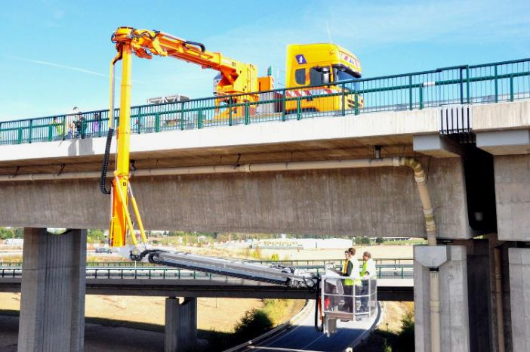
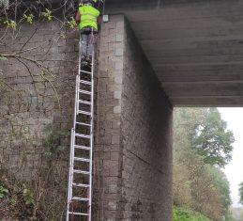
ZPŘÍSTUPNĚNÍ KONSTRUKCE
Zcela zásadní záležitost z hlediska provádění prohlídek a údržby (zejména běžné) mostů
Specifické požadavky na zpřístupnění:
Ložiska, klouby a mostní závěry
Odvodnění
0,- Kč/hod
Cca 1500,- Kč/hod
Cca 50.000,- Kč/den

Slide 19
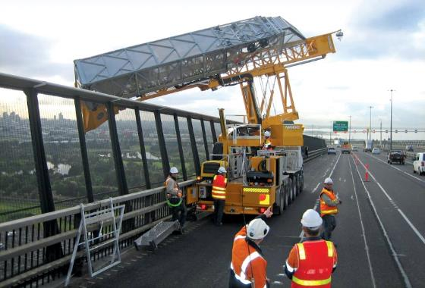
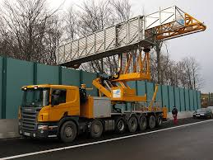
U náročných konstrukcí nutno řešit přístupy již ve fázi návrhu
Snaha minimalizovat náklady na zpřístupnění
Specifické požadavky na zpřístupnění mají:
Ložiska, klouby
Odvodnění
(nosná konstrukce)
Požadavky na zpřístupnění pomocí plošiny:
Dopravně inženýrská opatření
Omezení dopravy na mostě (min. 3,5 m)
PHS < 4,0 m

Slide 20
ZÁVĚR
Údržba mostů je v současnosti vysoce sledovanou činností správce vyžadující významné finanční prostředky
Vhodným návrhem mostu (vhodné statické schéma, vhodný materiál, vhodné detaily) je možné při shodné intenzitě údržby docílit významně vyšší trvanlivosti a menších celkových nákladů na stavbu
V minulém roce vznikl na ŘSD návrh pokynu pro zpracování Plánu sledování a údržby, který zohledňuje požadavky na údržbu a sledování mostu již při jeho návrhu. V současnosti se pracuje na jeho implementaci.

Slide 21
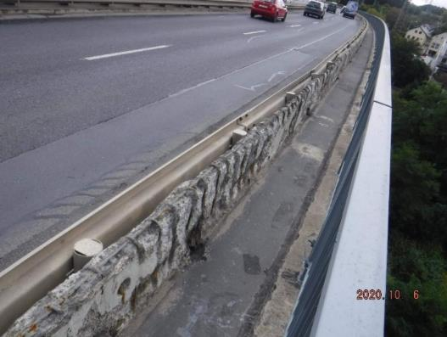
Děkuji za pozornost

